Slide 1
Применение тепловых двигателей
Великой Отечественной Войны

Slide 2
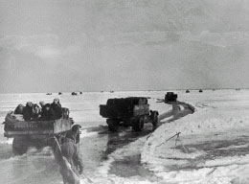
Автомобили

Slide 3
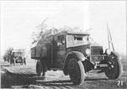

Slide 4


Slide 5
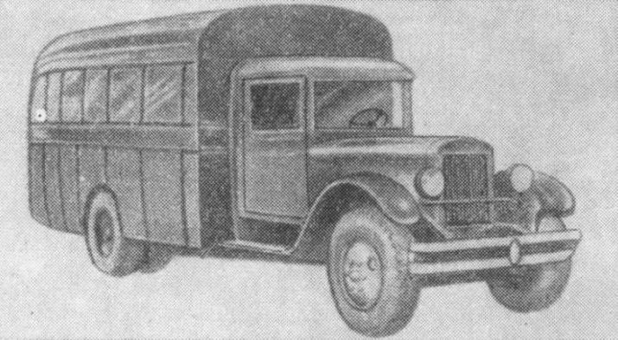
Автомобили

Slide 6
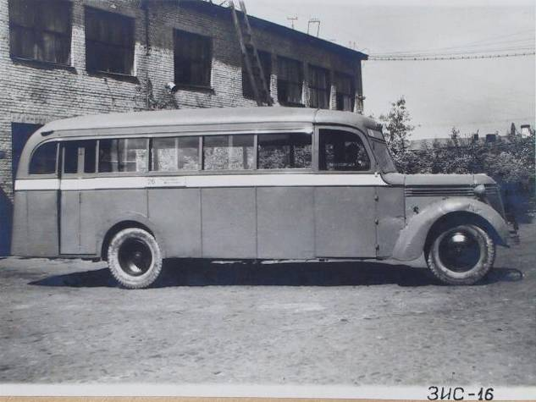
Автомобили

Slide 7

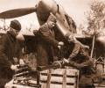
Самолет ИЛ 2
Ил-2 в действии... В Красной Армии самолёт получил прозвище «Горбатый» (за характерную форму фюзеляжа). Конструкторы называли разработанный ими самолёт «Летающим танком»

Slide 8
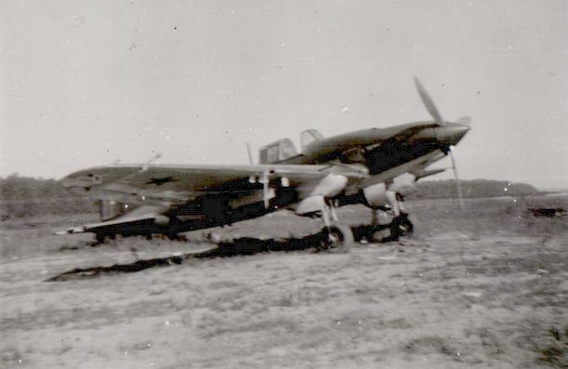
ИЛ 2

Slide 9


«Летающий танк» самолет ИЛ2

Slide 10


Истребитель ЯК 3

Slide 11





Як-3 полк Нормандия -Неман. После окончания войны 41 боевой самолет-истребитель Як-3, на которых воевали французские летчики полка Нормандия-Неман, был передан в дар Франции. 20 июня 1945 года французские летчики на этих самолетах вернулись на родину

Slide 12
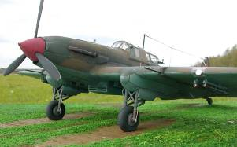

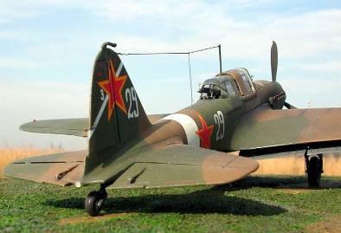
Лучший истребитель в мире «ЯК 3»

Slide 13
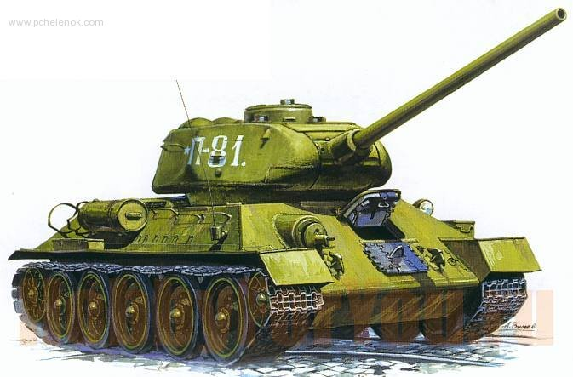
Танк Т 34

Slide 14
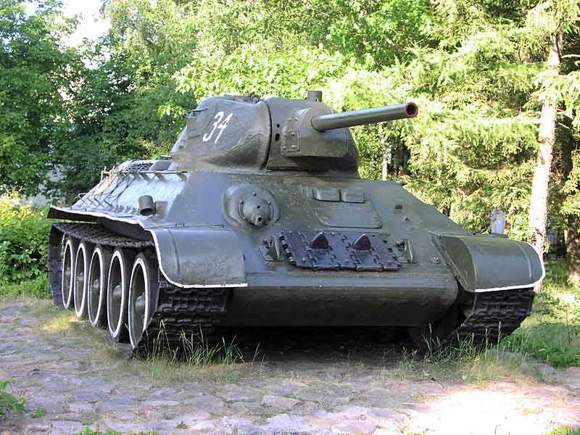

Slide 15
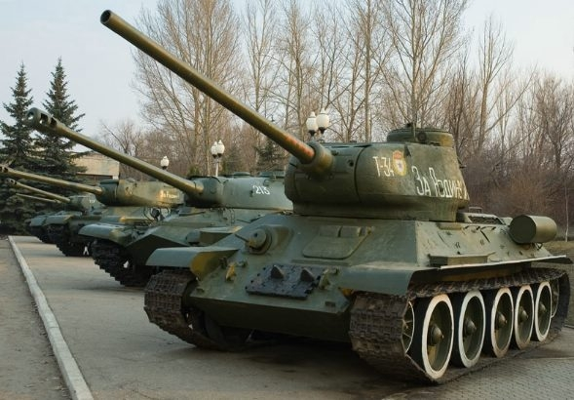

Slide 16
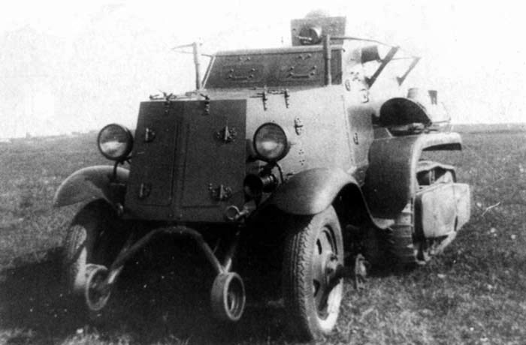

Slide 17
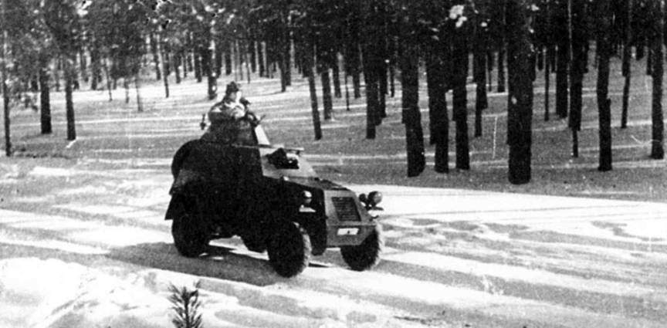
Бронеавтомобиль БА 64

Slide 18
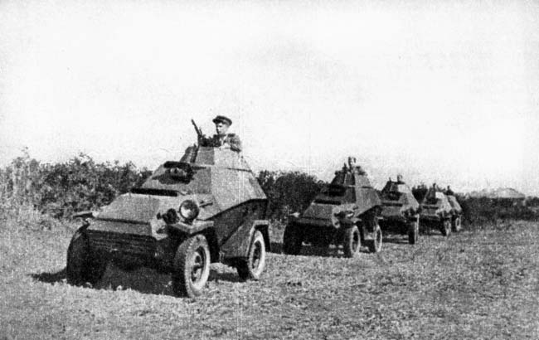
Бронеавтомобиль БА 64

Slide 19
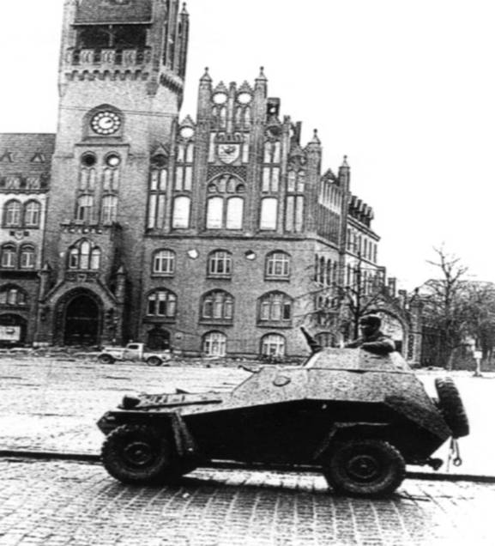

Slide 20
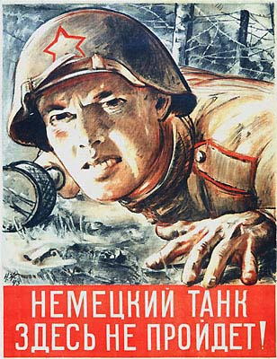

Slide 21
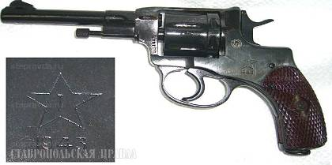
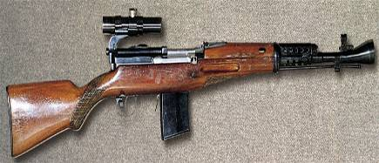
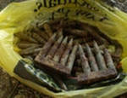
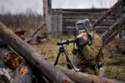
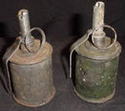
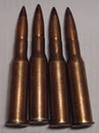

Slide 22
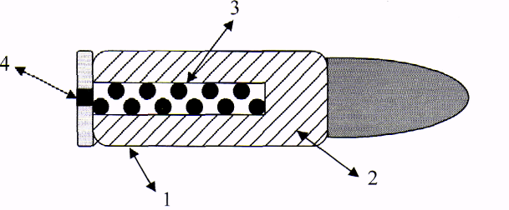
Бесшумные патроны

Slide 23
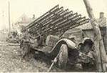
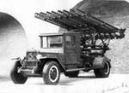
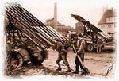
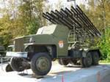
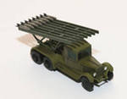
Легендарная «Катюша»

